Slide 1

Loại đèn này hoạt động dựa vào nguyên tắc nào?

Slide 2
BÀI 11
CẢM ỨNG ĐIỆN TỪ
NGUYÊN TẮC TẠO RA DÒNG ĐIỆN XOAY CHIỀU

Slide 3


NỘI DUNG BÀI HỌC
DÙNG NAM CHÂM TẠO RA DÒNG ĐIỆN
Điều Kiện Xuất Hiện Dòng Điện Cảm Ứng
NGUYÊN TẮC TẠO RA DÒNG ĐIỆN XOAY CHIỀU

Slide 4
I
DÙNG NAM CHÂM TẠO RA DÒNG ĐIỆN XOAY CHIỀU

Slide 5

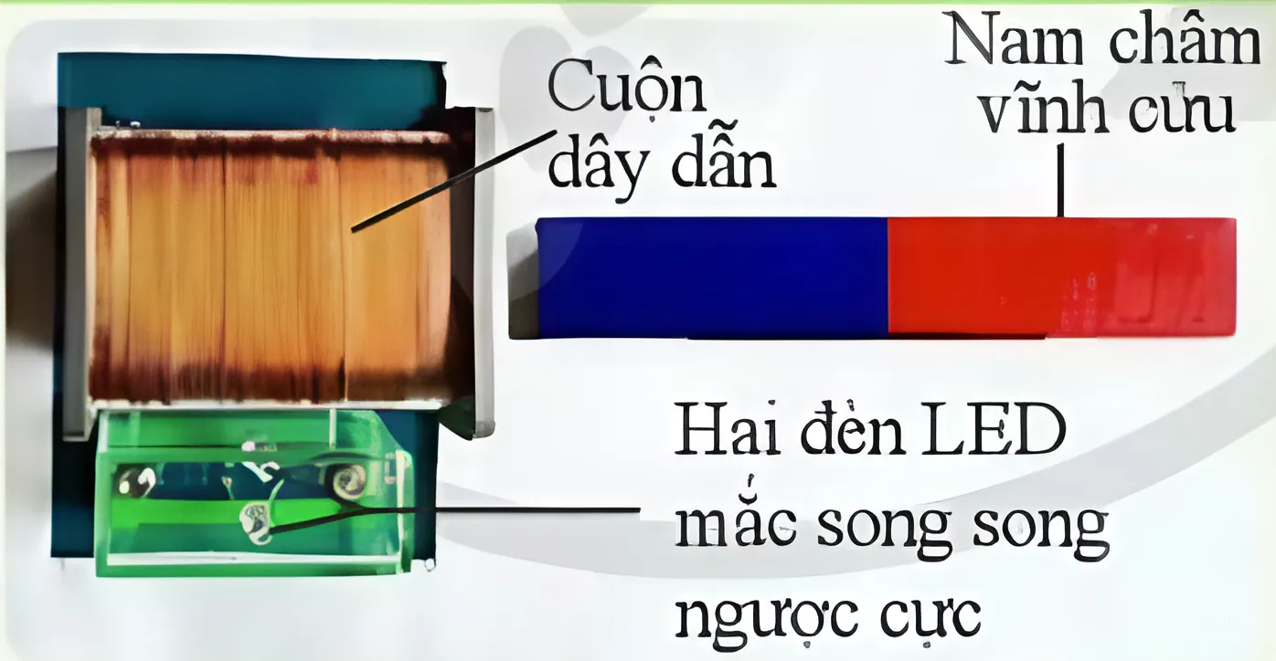
I. Dùng Nam Châm Tạo Ra Dòng Điện Xoay Chiều
1. Thí nghiệm với nam châm vĩnh cửu
Thí Nghiệm 1: Dùng nam châm để tạo ra dòng điện
Nam châm vĩnh cửu
Cuộn dây dẫn
Hai đèn LED mắc song song ngược cực

Slide 6
Thí Nghiệm 1: Dùng nam châm để tạo ra dòng điện
Nam châm vĩnh cửu
Cuộn dây dẫn
Hai đèn LED mắc song song ngược cực
Thực hiện thí nghiệm theo các trường hợp sau và quan sát:
Trường hợp 1: Đặt nam châm vĩnh cửu và cuộn dây dẫn kín có hai đèn LED nằm yên ở gần nhau.
Trường hợp 2: Di chuyển nam châm vĩnh cửu ra xa rồi lại gần cuộn dây dẫn kín có hai đèn LED.

Slide 7
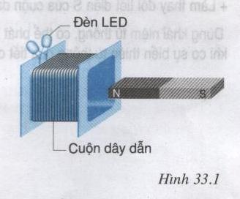
+ Đưa nam châm từ ngoài vào trong cuộn dây
N
S
Đèn LED đỏ sáng

Slide 8
+ Kéo nam châm từ trong ra ngoài cuộn dây
N
S
Đèn LED vàng sáng

Slide 9
Em hãy cho biết dòng điện xuất hiện trong cuộn dây dẫn kín khi nào ?
N
S

Slide 10
Thí Nghiệm 1: Dùng nam châm để tạo ra dòng điện
Nam châm vĩnh cửu
Cuộn dây dẫn
Hai đèn LED mắc song song ngược cực
Từ thí nghiệm 1, rút ra nhận xét về việc dùng nam châm vĩnh cửu tạo ra dòng điện.

Slide 11

Khi đưa nam châm vĩnh cửu lại gần hoặc ra xa cuộn dây dẫn kín có 2 đèn LED, trong quá trình đó đèn LED sáng tối thì khi đó trong cuộn dây dẫn kín có xuất hiện dòng điện cảm ứng.

Slide 12
KẾT QUẢ THÍ NGHIỆM 1
Trường hợp | Kim điện kế có lệch không? | Có dòng điện xuất hiện không?
Giữ yên nam châm trước cuộn dây
Di chuyển nam châm đến gần hoặc ra xa cuộn dây dẫn
Quay nam châm trước cuộn dây
Không
Không
Có
Có
Có
Có

Slide 13
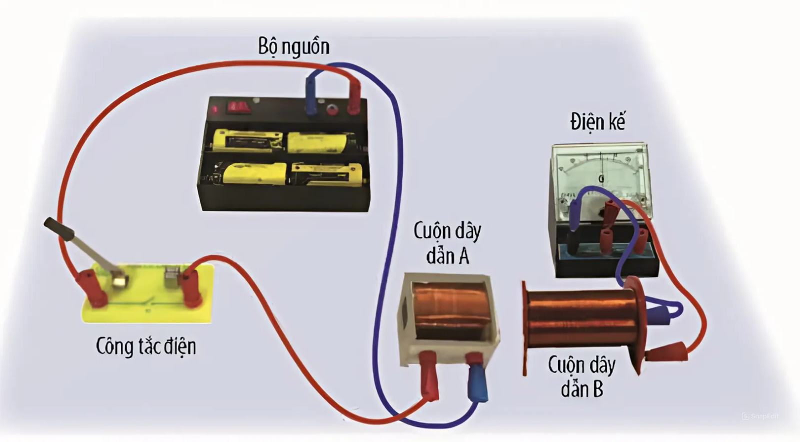
I. Dùng Nam Châm Tạo Ra Dòng Điện Xoay Chiều
2. Thí nghiệm với nam châm điện
Thí Nghiệm 2: Dùng nam châm điện để tạo ra dòng điện
Bộ nguồn
Điện kế
Cuộn dây dẫn A
Công tắc điện
Cuộn dây dẫn B

Slide 14
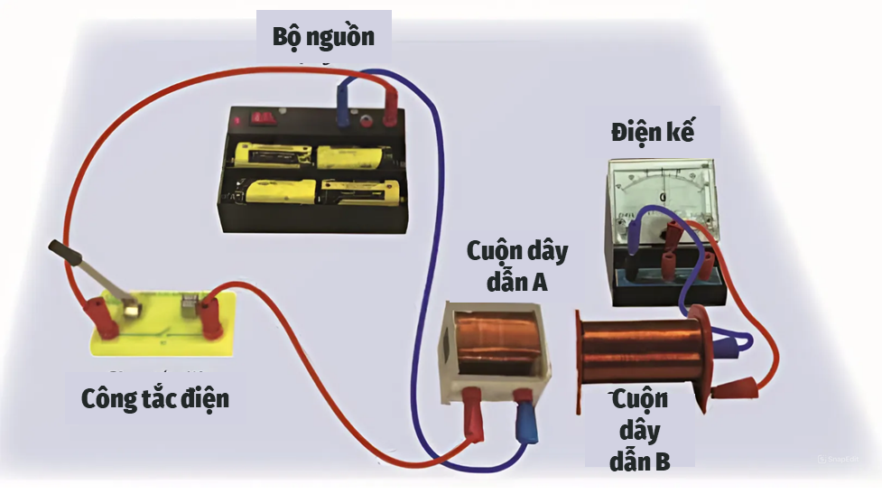
Thí Nghiệm 2: Dùng nam châm điện để tạo ra dòng điện
Bước 1: Lắp dụng cụ như hình
Bước 2: Đóng công tắc điện. Quan sát kim điện kế trong và sau khi đóng
Bước 3: Ngắt công tắc điện. Quan sát kim điện kế trong và sau khi ngắt

Slide 15

K
Qua thí nghiệm hãy rút ra nhận xét dòng điện xuất hiện trong cuộn dây khi nào?
Trong khi đóng mạch điện của nam châm điện
Khi dòng điện đã ổn định.
Trong khi ngắt mạch điện của nam châm điện.
Sau khi ngắt mạch điện.

Slide 16
KẾT QUẢ THÍ NGHIỆM 2
Trường hợp | Kim điện kế có lệch không? | Có dòng điện xuất hiện không?
Công tắc điện đang mở
Trong khi đóng công tắc điện
Sau khi đóng công tắc điện
Trong khi ngắt công tắc điện
Sau khi ngắt công tắc điện
Không
Không
Có
Có
Không
Không
Có
Có
Không
Không

Slide 17

Từ thí nghiệm 2 cho biết ở trường hợp nào thì trong cuộn dây dẫn xuất hiện dòng điện.

Slide 18
Cuộn dây dẫn có dòng điện chạy qua trong khi đóng công tắc điện hoặc trong khi ngắt công tắc điện.

Slide 19
Từ 2 thí nghiệm trên có thể kết luận gì về sự xuất hiện của dòng điện cảm ứng?
Từ hai thí nghiệm 1 và 2, dòng điện xuất hiện khi từ trường quanh ống dây dẫn thay đổi.

Slide 20
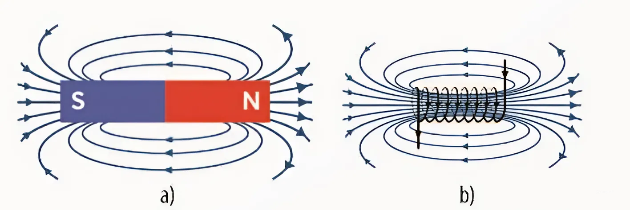
Hình ảnh: Các đường sức từ biểu diễn cho từ trường xung quang nam châm thẳng (a) và nam châm điện (b)
II. Điều kiện xuất hiện dòng điện cảm ứng

Slide 21
Sự xuất hiện dòng điện cảm ứng trong cuộn dây dẫn và sự biến đổi số đường sức từ xuyên qua tiết diện của cuộn dây dẫn có mối quan hệ gì?

Slide 22
Quan sát xem khi
A.Đưa nam châm lại gần cuộn dây theo phương vuông góc với tiết diện S của
cuộn dây.
Các đường sức từ xuyên qua tiết diện S của cuộn dây biến thiên như thế nào? ( tăng hay giảm)
Các đường sức từ xuyên qua tiết diện S của cuộn dây tăng

Slide 23
B.Đặt nam châm nằm yên trong cuộn dây.
Các đường sức từ xuyên qua tiết diện S của cuộn dây có thay đổi hay không ?
Các đường sức từ xuyên qua tiết diện S của cuộn dây không thay đổi

Slide 24
C.Đưa nam châm ra xa cuộn dây theo phương vuông góc với tiết diện S
của cuộn dây.
Các đường sức từ xuyên qua tiết diện S của cuộn dây biến thiên như thế nào? ( tăng hay giảm)
Các đường sức từ xuyên qua tiết diện S của cuộn dây giảm

Slide 25
D.Để nam châm đứng yên, cho cuộn dây dẫn chuyển động lại gần
Nam châm
Các đường sức từ xuyên qua tiết diện S của cuộn dây biến thiên như thế nào? ( tăng hay giảm)
Các đường sức từ xuyên qua tiết diện S của cuộn dây tăng

Slide 26
Quan sát hiện tượng lại từ đầu
Dựa theo các kết quả trên em có nhận xét gì về số đường sức từ xuyên qua tiết diện S của cuộn dây khi ta đưa một cực của nam châm lại gần hay ra xa đầu một cuộn dây và ngược lại?

Slide 27
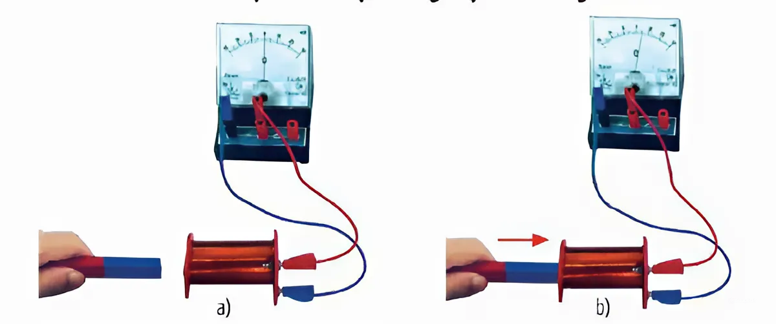
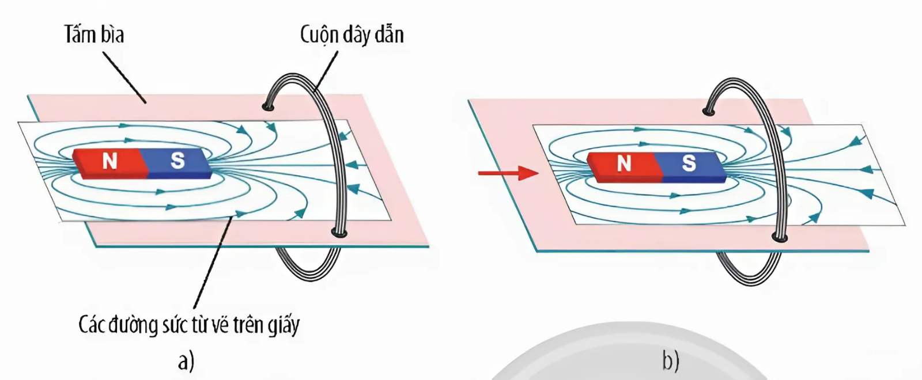
II. Điều kiện xuất hiện dòng điện cảm ứng
Khi nam châm và cuộn dây đứng yên, kim điện kế chỉ số 0, số đường sức từ xuyên qua cuộn dây không thay đổi

Slide 28
II. Điều kiện xuất hiện dòng điện cảm ứng
Khi có sự dịch chuyển giữa nam châm và cuộn dây, kim điện kế bị lệch, số đường sức từ xuyên qua cuộn dây thay đổi (tăng khi lại gần, giảm khi ra xa)

Slide 29

II. Điều kiện xuất hiện dòng điện cảm ứng
Số đường sức từ xuyên qua tiết diện của cuộn dây dẫn tăng hoặc giảm
Xuất hiện dòng điện cảm ứng
Nam châm dịch chuyển lại gần hoặc ra xa cuộn dây

Slide 30
Trong cuộn dây dẫn xuất hiện dòng điện cảm ứng mỗi khi có sự biến đổi số đường sức từ xuyên qua tiết diện của cuộn dây dẫn.

Slide 31
Nêu điều kiện xuất hiện dòng điện cảm ứng trong cuộn dây dẫn.

Slide 32
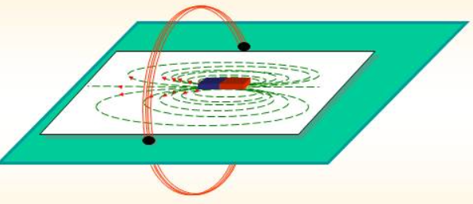
II. Điều kiện xuất hiện dòng điện cảm ứng
Trong cuộn dây dẫn, dòng điện cảm ứng xuất hiện khi có sự biến đổi số đường sức từ xuyên qua tiết diện của cuộn dây dẫn.

Slide 33
Tìm một phương án khác để làm thay đổi số đường sức từ xuyên qua tiết diện cuộn dây dẫn kín. Từ đó, thực hiện thí nghiệm để kiểm chứng về điều kiện xuất hiện dòng điện cảm ứng.

Slide 34
Tăng thêm số lượng nam châm, thay đổi hình dạng tiết diện (kéo, co tiết diện lại) để số đường sức từ xuyên qua tiết diện cuộn dây dẫn kín thay đổi, xuất hiện dòng điện cảm ứng.

Slide 35
NGUYÊN TẮC TẠO RA
DÒNG ĐIỆN XOAY CHIỀU
III

Slide 36
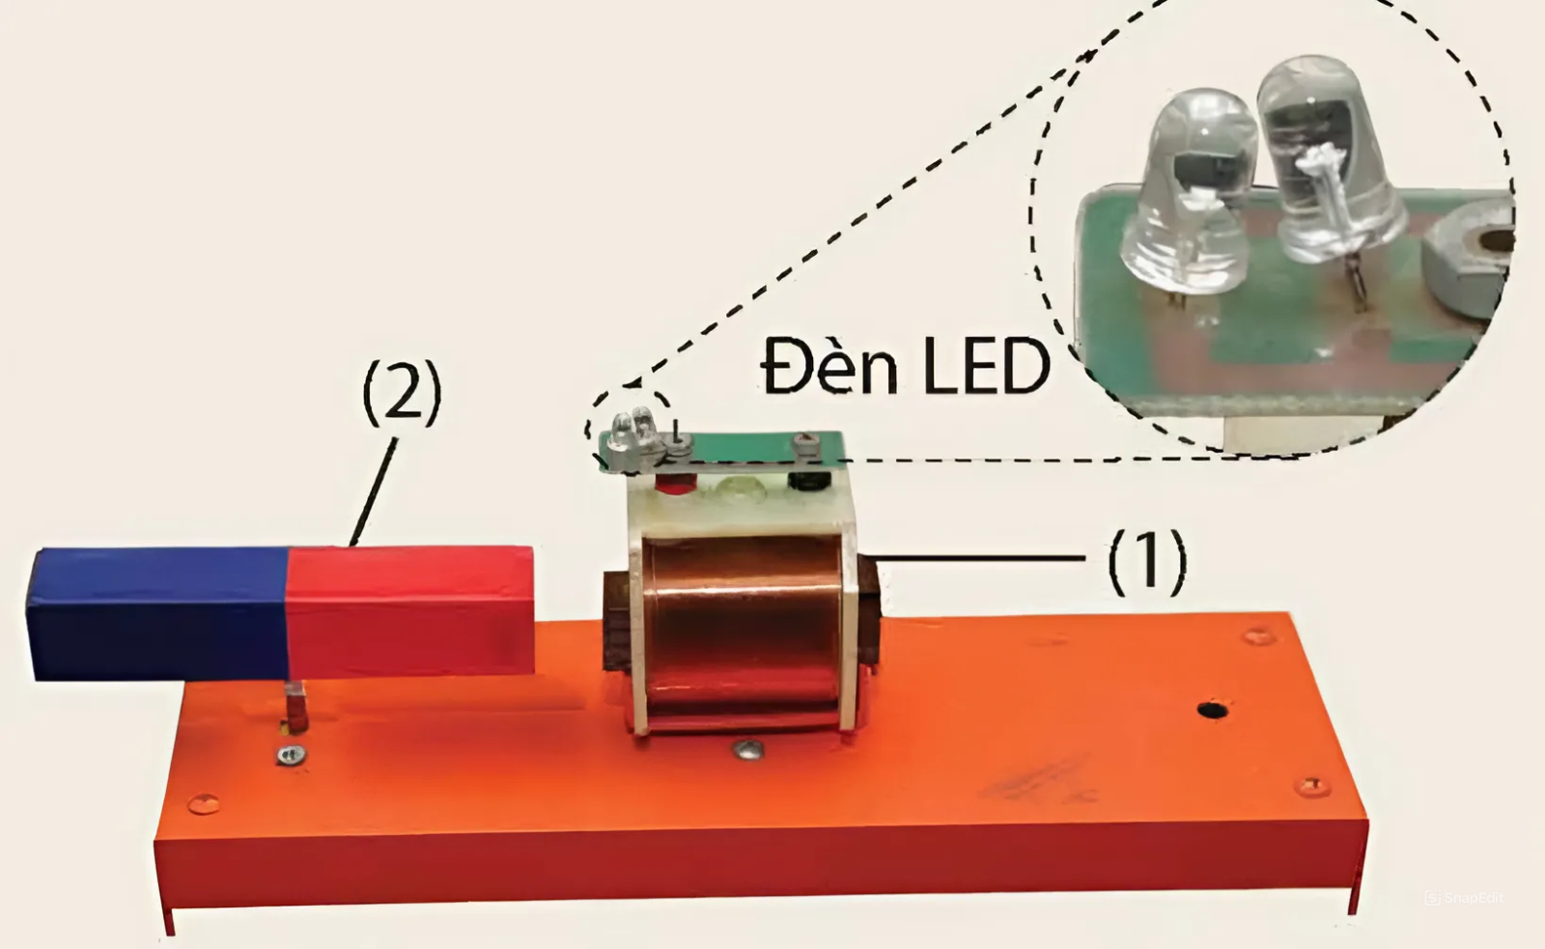
III. Nguyên Tắc Tạo Ra Dòng Điện Xoay Chiều
1. Duy trì dòng điện cảm ứng
Thí Nghiệm: Thí nghiệm cảm ứng điên từ với nam châm quay
Chuẩn bị
Cuộn dây dẫn kín có hai đèn LED (1)
Thanh nam châm vĩnh cửu có trục quay ở giữa (2).

Slide 37
Thí Nghiệm : Thí nghiệm cảm ứng điên từ với nam châm quay
Bước 1: Lắp dụng cụ như hình.
Bước 2: Quan sát sự sáng của đèn Led khi nam châm quay. Và ghi kết quả vào bảng

Slide 38
Ta làm lại thí nghiệm 1 (hình 31.2) nhưng lần này cho nam châm quay quanh 1 trục thẳng đứng thì có hiện tượng gì xảy ra trong cuộn dây?
N
S
N
S
Hình 31.4
Notes:
38

Slide 39
KẾT QUẢ THÍ NGHIỆM
Trường hợp nam châm | Đèn LED đỏ | Đèn LED xanh
Cực bắc quay lại gần cuộn dây dẫn kín
Cực bắc quay ra xa cuộn dây dẫn kín
Cực nam quay lại gần cuộn dây dẫn kín
Cực nam quay ra xa cuộn dây dẫn kín
Sáng
Sáng
Sáng
Sáng
Nhận xét:
Chiều của dòng điện cảm ứng xuất hiện trong cuộn dây dẫn kín là dòng điện xoay chiều

Slide 40
Nếu nam châm chuyển động dọc theo trục của cuộn dây dẫn kín đứng yên theo một chiều thì các đèn LED phát sáng như thế nào?

Slide 41
Nếu nam châm chuyển động dọc theo trục của cuộn dây dẫn kín đứng yên theo một chiều thì 1 đèn LED phát sáng.

Slide 42
Mô tả sự thay đổi của số đường sức từ xuyên qua tiết diện của cuộn dây dẫn kín trong một vòng quay của nam châm ở hình 11.7.

Slide 43
Khi cực Bắc (N) của nam châm lại gần cuộn dây thì số đường sức từ xuyên qua tiết diện S của cuộn dây tăng lên. Khi cực Bắc (N) ra xa cuộn dây thì số đường sức từ qua tiết diện S của cuộn dây giảm dần.
Cứ tiếp tục như vậy, khi nam châm quay liên tục thì số đường sức từ xuyên qua tiết diện S của cuộn dây luân phiên tăng, giảm.

Slide 44
III. Nguyên Tắc Tạo Ra Dòng Điện Xoay Chiều
2. Nguyên tắc chung để tạo ra dòng điện xoay chiều
Dòng điện xoay chiều có đặc điểm gì?
Dòng điện xoay chiều có đặc điểm là cường độ tăng, giảm tuần tự và chiều luân phiên thay đổi theo thời gian.

Slide 45
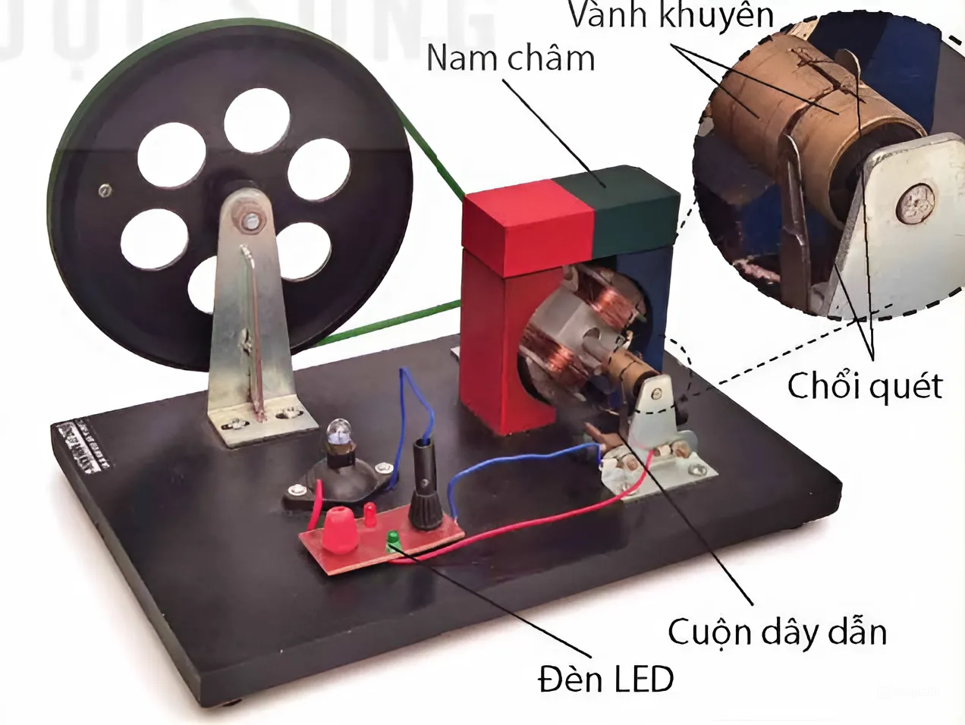
Thí Nghiệm: Thí nghiệm tạo dòng điện xoay chiều
Tiến hành
Quan sát sự thay đổi sáng, tối luân phiên của hai đèn LED khi quay tay quay để cuộn dây dẫn quay trong từ trường của nam châm.

Slide 46
Tiến hành thí nghiệm, quan sát và trả lời câu hỏi
Câu hỏi
Quan sát sự sáng tối của các đèn LED. Giải thích các đưa dòng điện xoay chiều ra mạch ngoài mà dây không bị xoắn.

Slide 47
Tiến hành thí nghiệm, quan sát và trả lời câu hỏi
Trả lời
- Hai đèn LED thay phiên nhau sáng liên tục.
- Khi khung dây dẫn quay trong từ trường, dòng điện cảm ứng sẽ xuất hiện trong khung dây. Dòng điện này sẽ đi qua hai lá đồng và vành kim loại, tạo thành mạch kín. Do đó, dòng điện sẽ được dẫn ra mạch ngoài.

Slide 48
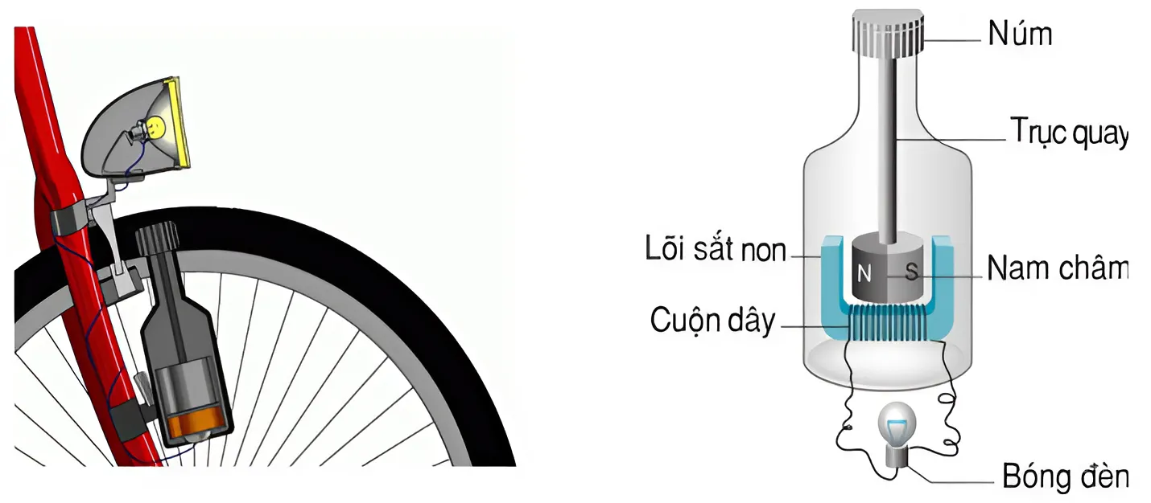
Thí Nghiệm vận dụng: Dynamo ở xe đạp
Giải thích cách tạo ra dòng điện của thiết bị này.

Slide 49
Thí Nghiệm vận dụng: Dynamo ở xe đạp
Khi núm xoay của dynamo tiếp xúc với bánh xe, bánh xe quay làm núm xoay quay theo, nam châm được gắn vào trục quay của núm xoay nên nam châm cũng quay và quay trong cuộn dây dẫn làm số đường sức từ xuyên qua cuộn dây thay đổi liên tục, làm xuất hiện dòng điện cảm ứng trong mạch điện và bóng đèn sáng lên.

Slide 50

LUYỆN TẬP

Slide 51
01.
Ta có thể dùng nam châm nào để tạo ra dòng điện?
A
Nam châm vĩnh cửu
B
Nam châm điện
C
Cả nam châm điện và nam châm vĩnh cửu
D
Không có loại nam châm nào cả

Slide 52
Trong hiện tượng cảm ứng điện từ ta nhận biết được điều gì?
02.
A
Dòng điện xuất hiện trong cuộn dây dẫn đặt gần nam châm
B
Dòng điện xuất hiện trong cuộn dây đặt trong từ trường của nam châm
C
Dòng điện xuất hiện khi một cuộn dây dẫn kín quay trong từ trường của N.C.
D
Dòng điện xuất hiện trong cuộn dây khi cuộn dây chạm vào nam châm

Slide 53
Cách nào dưới đây có thể tạo ra dòng điện cảm ứng trong một cuộn dây dẫn kín?
03.
A
Mắc xen vào cuộn dây dẫn một chiếc pin
B
Dùng một nam châm mạnh đặt gần đầu cuộn dây
C
Cho một cực của nam châm chạm vào cuộn dây dẫn
D
Đưa một cực của thanh nam châm từ ngoài vào trong cuộn dây

Slide 54
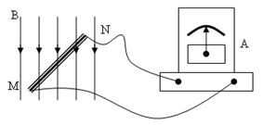
Quan sát hình vẽ và cho biết khi nào kim của ampe kế sẽ bị lệch?
04.
A
Dịch chuyển đoạn dây dẫn MN tịnh tiến xuống dưới
B
Dịch chuyển đoạn dây dẫn MN tịnh tiến lên trên
C
Dịch chuyển đoạn dây dẫn MN tịnh tiến theo phương ngang
D
Cả 3 trường hợp, kim của ampe kế đều bị lệch

Slide 55
Cách nào dưới đây không thể tạo ra dòng điện?
05.
A
Quay nam châm vĩnh cửu trước ống dây dẫn kín
B
Đặt nam châm vĩnh cửu trước ống dây dẫn kín
C
Đưa một cực của nam châm từ ngoài vào trong một cuộn dây dẫn kín
D
Rút cuộn dây ra xa nam châm vĩnh cửu

Slide 56
Cách làm nào dưới đây có thể tạo ra dòng điện cảm ứng?
06.
A
Nối hai cực của pin vào hai đầu cuộn dây dẫn
B
Nối hai cực của nam châm với hai đầu cuộn dây dẫn
C
Đưa một cực của acquy từ ngoài vào trong một cuộn dây dẫn kín
D
Đưa một cực của nam châm từ ngoài vào trong một cuộn dây dẫn kín

Slide 57
Hiện tượng nào sau đây không liên quan đến hiện tượng cảm ứng điện từ?
07.
Dòng điện xuất hiện trong dây dẫn kín khi cuộn dây chuyển động trong từ trường
A
B
Dòng điện xuất hiện trong cuộn dây khi nối hai đầu cuộn dây với đinamô xe đạp đang quay
C
Dòng điện xuất hiện trong cuộn dây nếu bên cạnh đó có một dòng điện khác đang thay đổi
D
Dòng điện xuất hiện trong cuộn dây nếu nối hai đầu cuộn dây vào hai cực của bình acquy

Slide 58
Khi đưa một cực của nam châm lại gần hay ra xa đầu cuộn dây thì …
08.
A
Số đường sức từ xuyên qua tiết diện của cuộn dây dẫn không đổi.
B
Số đường sức từ xuyên qua tiết diện của cuộn dây dẫn luôn tăng.
Số đường sức từ xuyên qua tiết diện của cuộn dây dẫn tăng hoặc giảm (biến thiến).
C
D
Dòng điện xuất hiện trong cuộn dây nếu nối hai đầu cuộn dây vào hai cực của bình acquy

Slide 59
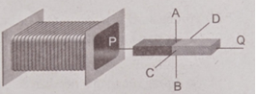
Theo hình, thanh N.C chuyển động như thế nào thì không tạo ra dòng điện cảm ứng trong cuộn dây?
09.
A
Chuyển động từ ngoài vào trong ống dây
B
Quay quanh trục AB
C
Quay quanh trục CD
D
Quay quanh trục PQ

Slide 60
10.
Nêu tên một số dụng cụ, thiết bị mà hoạt động của chúng dựa vào hiện tượng cảm ứng điện từ. Gỉai thích sự tạo thành dòng điện ở các ví dụ đó

Slide 61
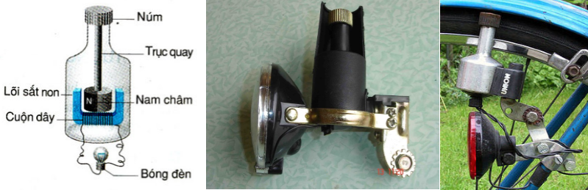
Bộ phận chính của đinamô là một nam châm và cuộn dây
Khi quay núm của đinamô thì nam châm quay theo → số đường sức từ xuyên qua cuộn dây biến thiên → đèn sáng

Slide 62
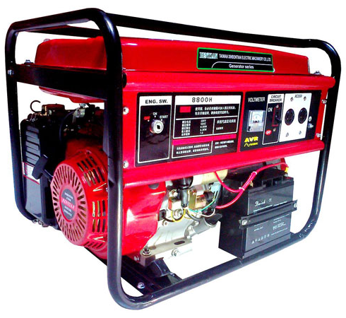
Máy phát điện
đặt cuộc dây vào giữa hai cực của nam châm, hai đầu cuộn dây nối với pin để lưu trữ điện hoặc đèn LED nhỏ, cố định nam châm, quay cuộn dây quanh trục, dòng điện cảm ứng sinh ra trong cuộn dây

Slide 63
THANKS!

